Slide 1







LỊCH SỬ & ĐỊA LÍ
Bài 8
TIẾT 2

Slide 2






Slide 3


Slide 4
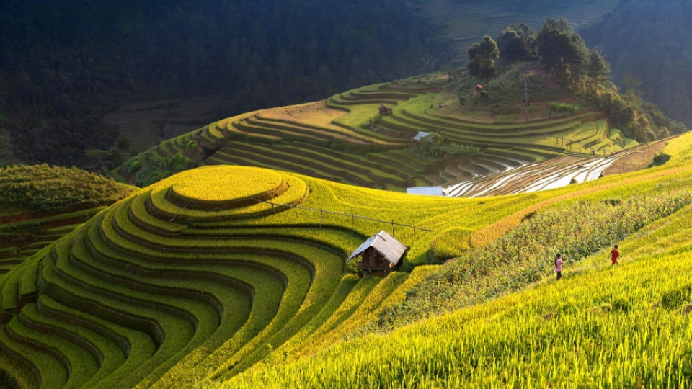
ĐẶC ĐIỂM THIÊN NHIÊN

Slide 5



KHÍ HẬU
b)
THÔNG TIN
Đọc thông tin và cho biết:
Nhiệt độ và lượng mưa trung bình năm của vùng Đồng bằng Bắc Bộ.
Các mùa trong năm của vùng.
Vùng Đồng bằng Bắc Bộ có khí hậu nhiệt đới gió mùa, với nhiệt độ trung bình nằm trên 23 C. Mùa đông lạnh, ít mưa. Mùa hạ nóng, mưa nhiều. Lượng mưa trung bình năm từ 1 600 mm đến 1 800 mm.
o

Slide 6
KHÍ HẬU
b)
+Vùng đồng bằng Bắc Bộ có khí hậu nhiệt đới gió mùa với nhiệt độ trung bình năm trên 23 độ C lượng mưa trung bình năm từ 1600 mm đến 1800 mm.
+Khí hậu của vùng chia làm hai mùa mùa đông và mùa hạ. Mùa đông thì lạnh ít mưa, mùa hạ thì nóng mưa nhiều

Slide 7
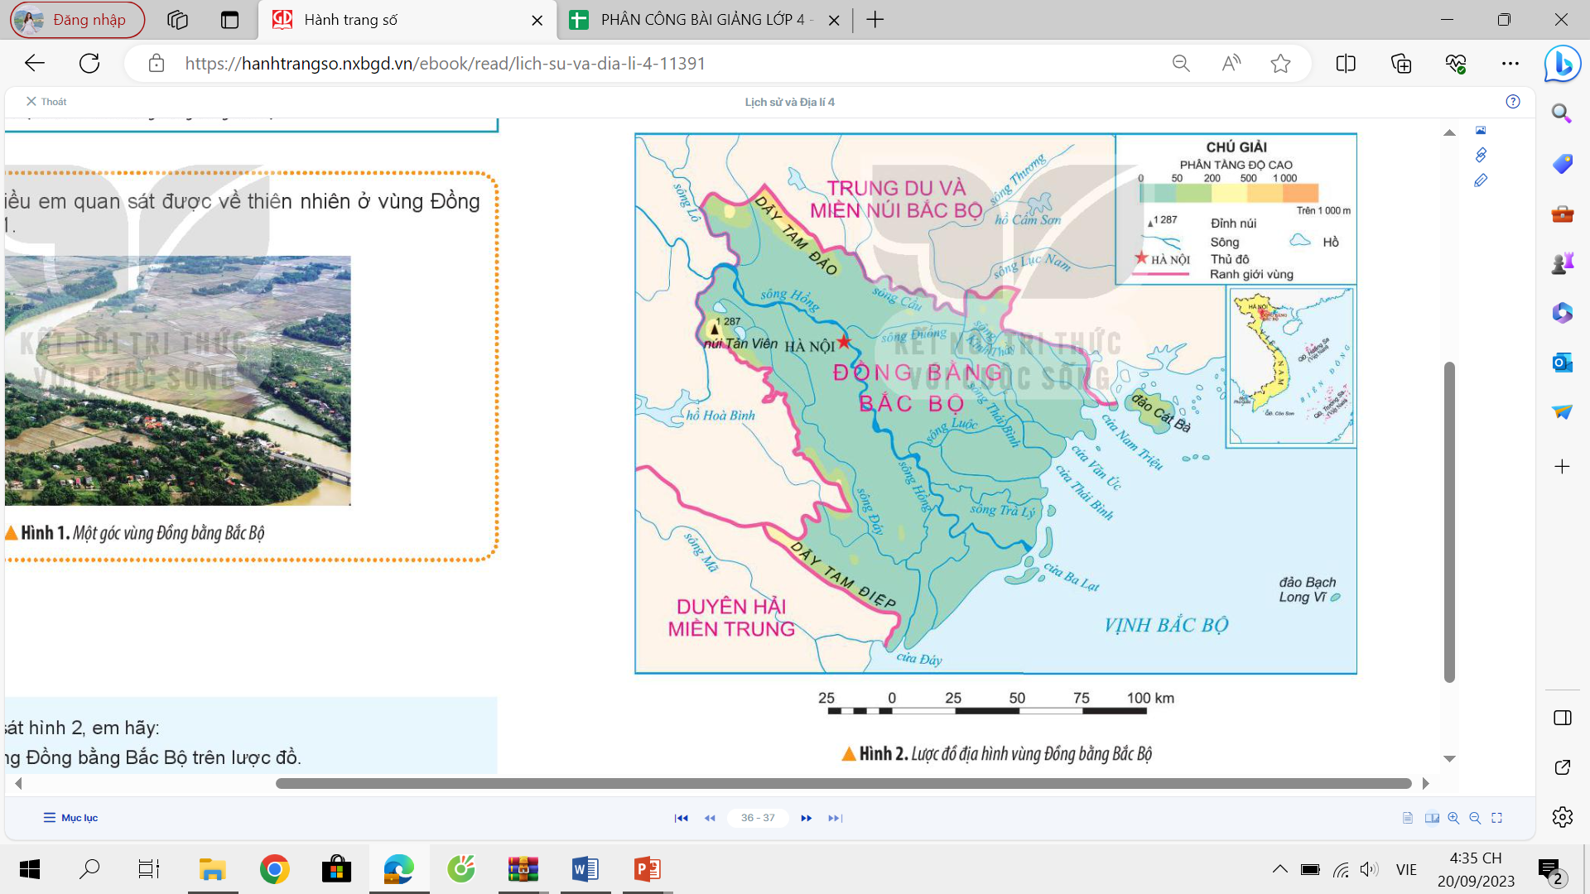
SÔNG NGÒI
c)
Đọc thông tin và quan sát hình 2, em hãy kể tên và xác định trên lược đồ một số sông lớn ở vùng Đồng bằng Bắc Bộ.
THÔNG TIN

Slide 8
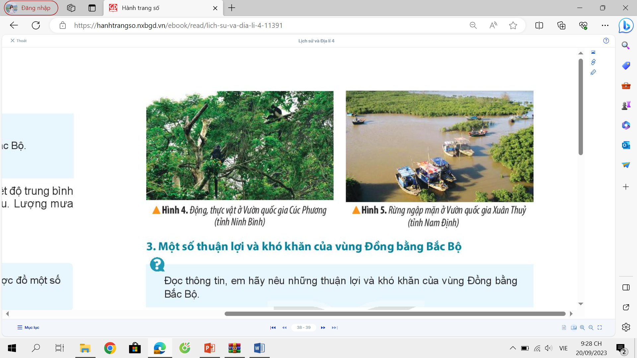

ĐẤT VÀ SINH VẬT
d)
Đọc thông tin và quan sát hình 4,5, em hãy:
Cho biết tên loại đất chính ở vùng Đồng bằng Bắc Bộ.
Nêu đặc điểm của sinh vật tự nhiên ở vùng đồng bằng Bắc Bộ.
THÔNG TIN

Slide 9
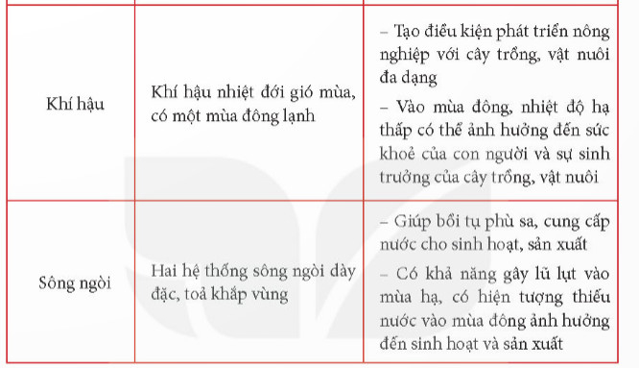
- HS quan sát SGK trang 40 (mục khí hậu và sông ngòi), hoàn thiện về đặc điểm và ảnh hưởng 2 yếu tố trên.

Slide 10
Hãy hệ thống kiến thức về đặc điểm tự nhiên của Đồng bằng Bắc Bộ bằng sơ đồ tư duy em nhé!

Slide 11
GHI VỞ
Hoạt động 1:Đặc điểm thiên nhiên
b. Khí hậu: Vùng Đồng bằng Bắc Bộ có khí hậu nhiệt đới gió mùa, chia làm hai mùa mùa đông và mùa hạ. Mùa đông thì lạnh ít mưa, mùa hạ thì nóng mưa nhiều
c. Sông ngòi: Mạng lưới sông ngòi dày đặc.
d. Đất và sinh vật:
+ Loại đất chính là đất phù sa.
+ Sinh vật tự nhiên của vùng đất rất phong phú.

